Slide 1

Centro Universitario del Sur
Departamento de Ciencias Computacionales e Innovación Tecnológica
Feria de la ciencia y tecnología
Visión por computadora

Slide 2
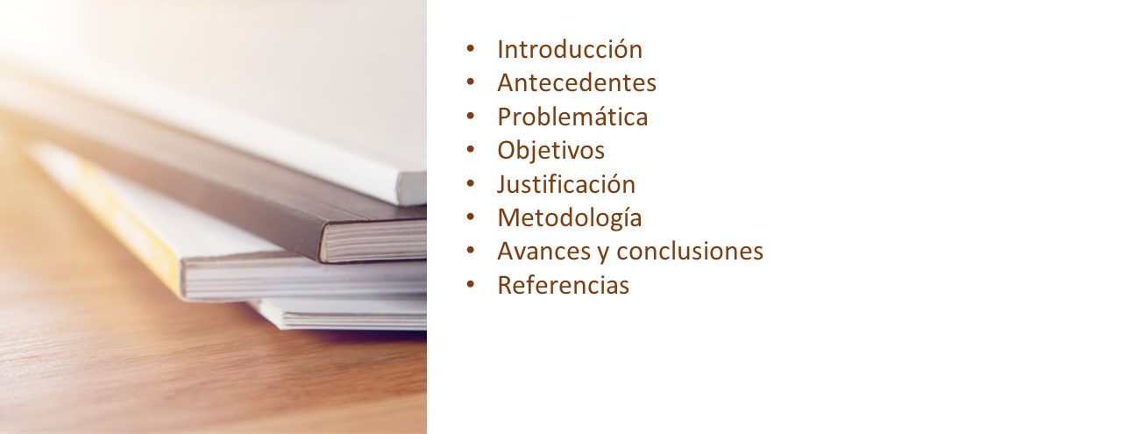
Contenido
Introducción
Cascada Haar
Redes Neuronales Convolucionales
YOLOv5
MediaPipe

Slide 3
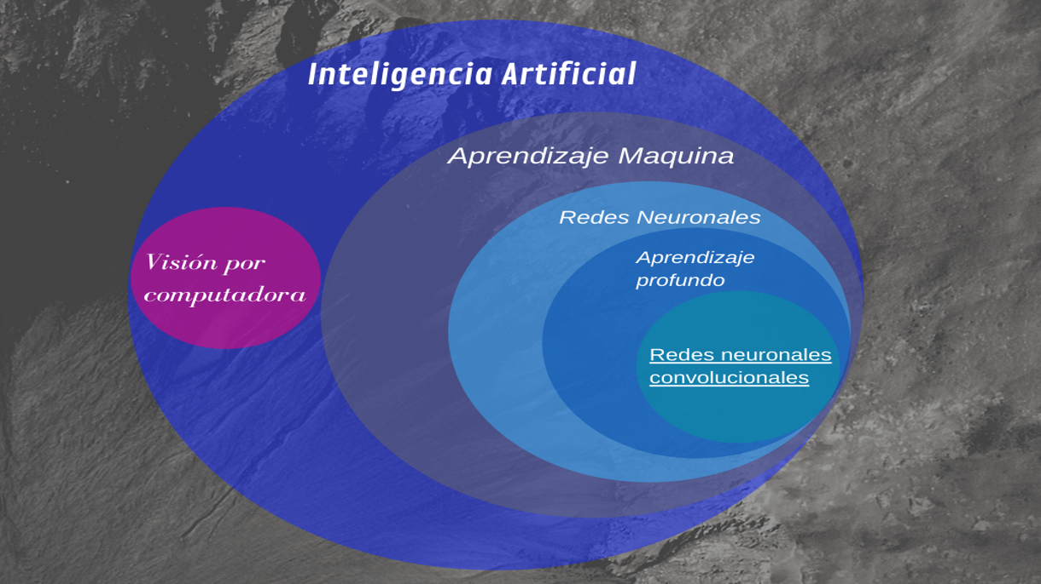
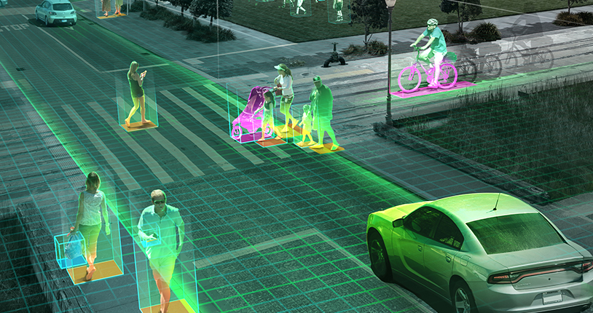
Introducción
La visión por computadora es una parte de la inteligencia artificial es definida por Mínguez (2021) como la disciplina científica formada por un conjunto de técnicas que permiten la captura, procesamiento y análisis de imágenes, el objetivo de la visión por computadora es que una computadora sea capaz de extraer información útil para responder a preguntas sobre su contenido.

Slide 4
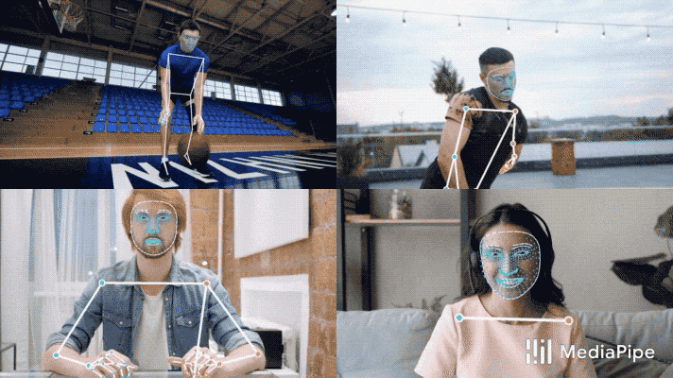
La visión por computadora busca crear sistemas que sean capaces de reconocer un objeto determinado en una imagen. La visión por computadora, para los humanos como para una computadora, consta principalmente de dos fases: captar una imagen e interpretarla.

Slide 5
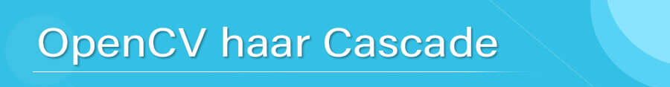


De acuerdo con Titano et al. (2018) las técnicas de aprendizaje máquina y redes neuronales proporcionan que la visión por computadora le dé sentido a lo que ve y la visión por computadora se acerca al sistema cognitivo visual humano. La visión por computadora supera la visión humana en muchas aplicaciones, como el reconocimiento de patrones.

Slide 6
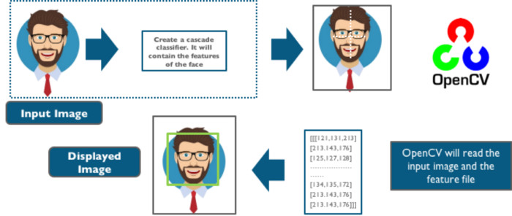
Cascada Haar
Es un algoritmo de código abierto para la detección de objetos basado en el aprendizaje automático propuesto por Viola and Jones (2001). Se considera una de las primeras propuestas en la detección de objetos en una imagen. El algoritmo de Cascada Haar necesita muchas imágenes positivas y negativas para entrenar al clasificador. Es necesario extraer características del objeto de interés.

Slide 7
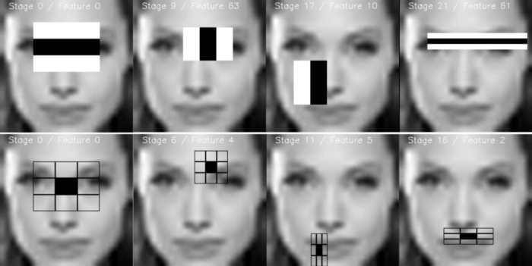
La idea que propone esta técnica consiste en identificar aquellos rasgos que van a definir a un objeto en base a la estructura de los niveles de intensidad que presentan sus píxeles en una imagen. Esta información será extraída aplicando sobre la imagen del objeto una serie de funciones implementadas bajo las denominadas características Haar.

Slide 8
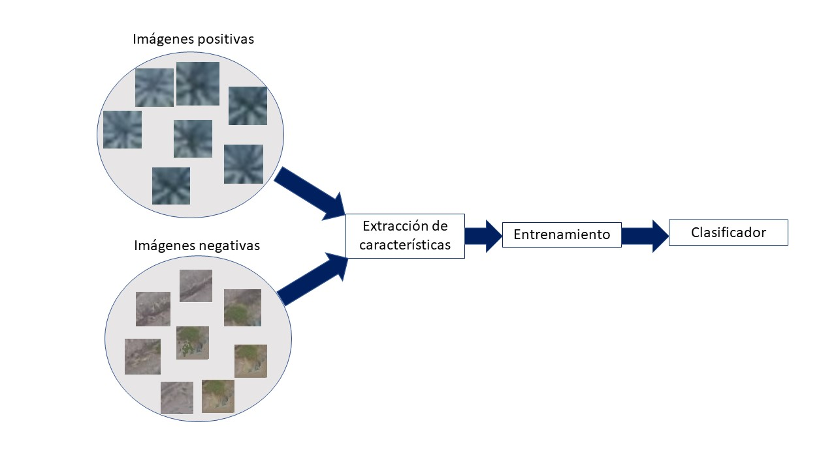
https://github.com/opencv/opencv/tree/master/data/haarcascades

Slide 9
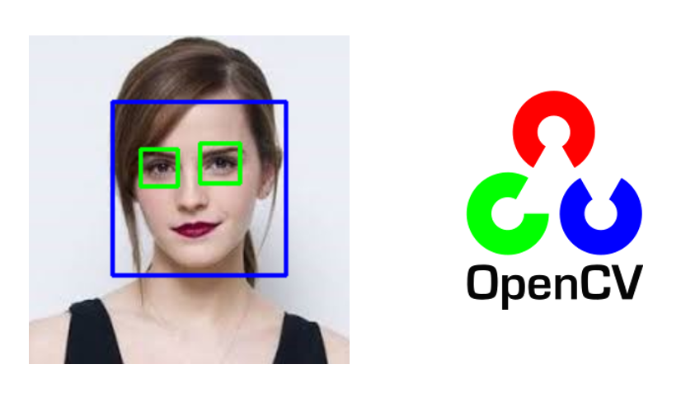
Demostración Cascada Haar!

Slide 10
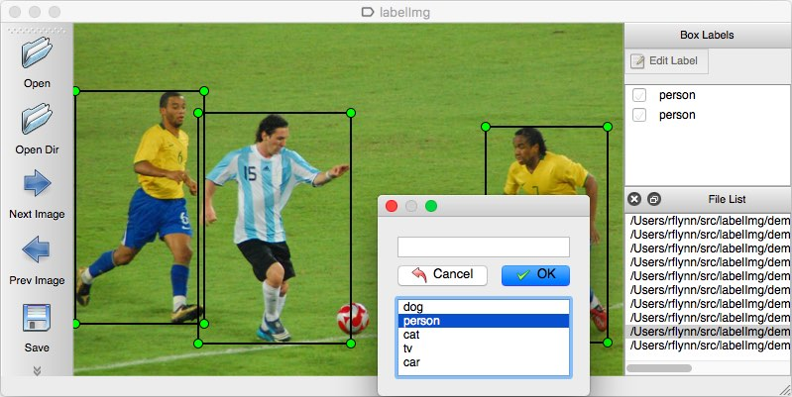
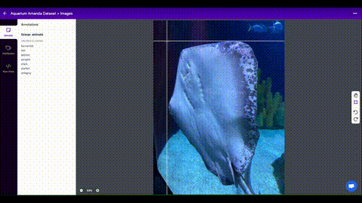
Redes neuronales convolucionales
Las redes neuronales convolucionales es un algoritmo de aprendizaje profundo que está diseñado para trabajar con imágenes, tomando éstas como entrada, asignándole importancias (pesos) a ciertos elementos en la imagen para así poder diferenciar unos de otros.

Slide 11
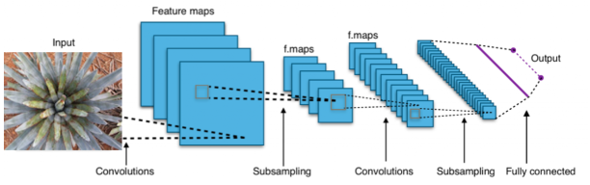
Las redes neuronales convolucionales es uno de los principales algoritmos que ha contribuido en el desarrollo y perfeccionamiento del campo de visión por computadora. Las redes neuronales convolucionales trabajan dividiendo y modelando la información en partes más pequeñas y combinando esta información como se representa en la siguiente Figura.

Slide 12
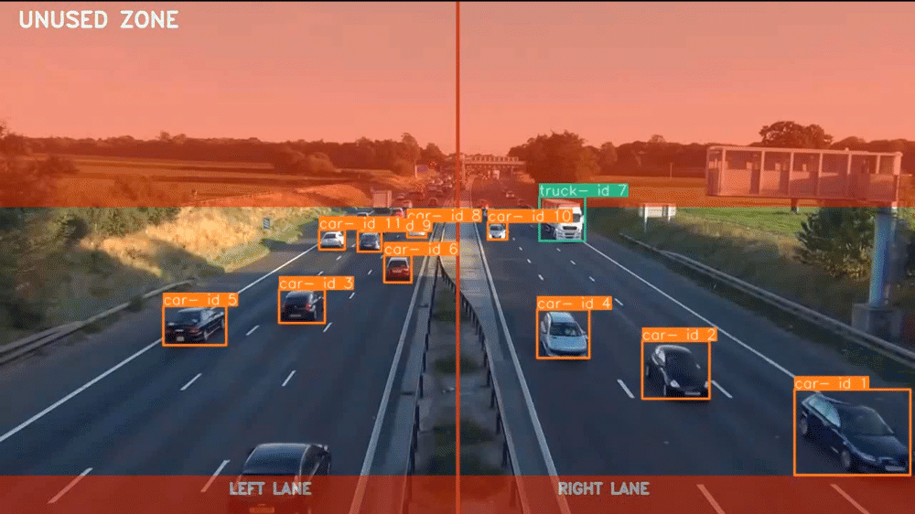
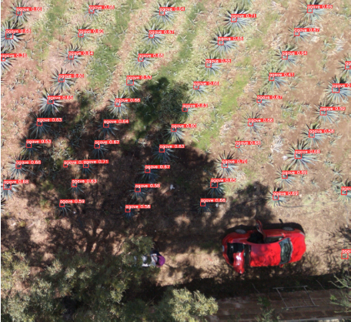
YOLOv5
Para Serrano (2017) YOLO es un algoritmo de código abierto utilizado en la detección de objetos en imágenes y vídeo, este algoritmo usa una red neuronal convolucional para dividir una imagen en regiones, prediciendo cuadros delimitadores de identificación y probabilidades por cada región. Las cajas son ponderadas a partir de las probabilidades predichas.

Slide 13
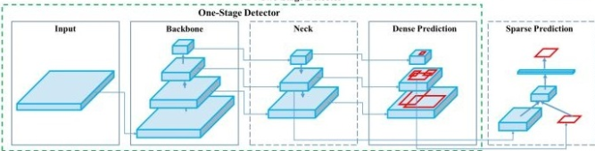
Según Massiris et al. (2020) YOLO aprende representaciones generalizables de los objetos, permitiendo un bajo error de detección para entradas nuevas, diferentes al conjunto de datos de entrenamiento. Una red convolucional única predice simultáneamente múltiples cuadros delimitadores que enmarcan los objetos en la imagen y predice probabilidades condicionales por cada clase p(Clase | Objeto) para cada uno de estos cuadros delimitadores.
Arquitectura general de la red de detección de objetos.
Fuente: Jocher et al. (2022).

Slide 14
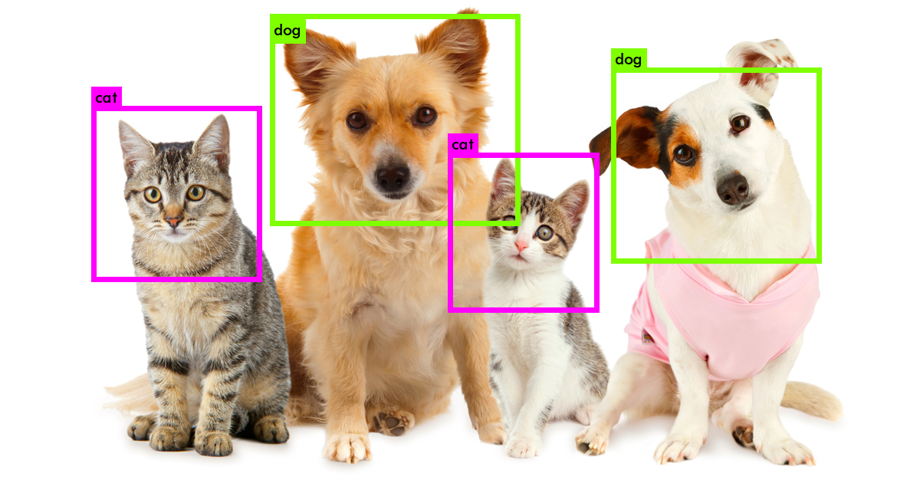
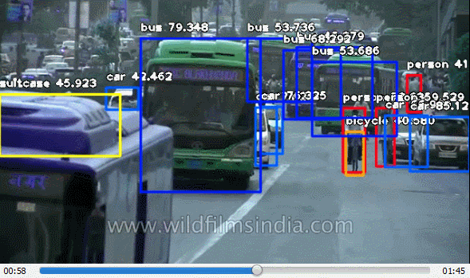
Demostración YOLOv5!

Slide 15
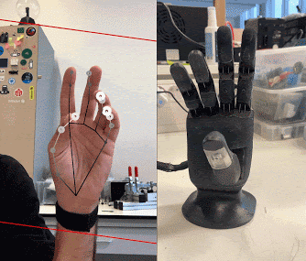
MediaPipe
Google open source a desarrollado MediaPipe que ofrece soluciones de aprendizaje máquina (ML) personalizables y multiplataforma para medios en vivo y de transmisión. La inferencia y procesamiento de ML son funcionales incluso en hardware común.
A demonstration of using MediaPipe hand tracking to move a robotic hand’s fingers

Slide 16
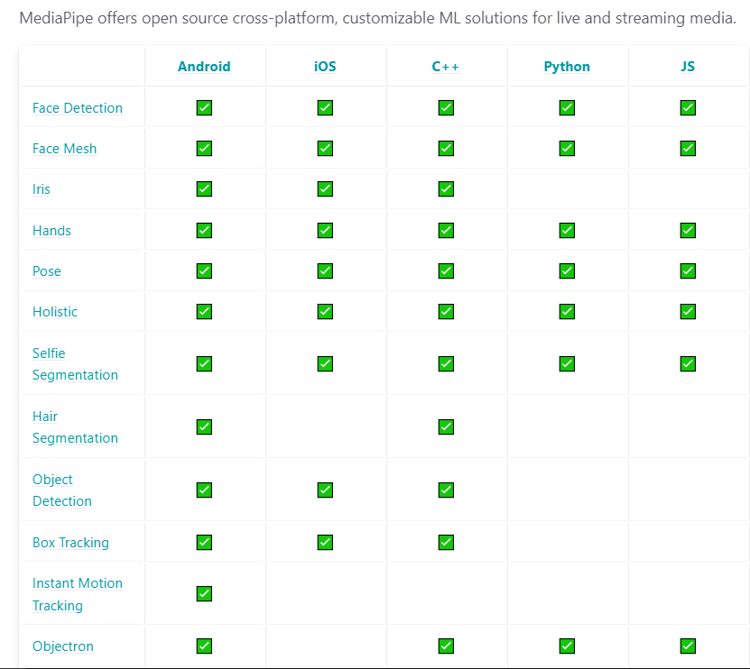
https://google.github.io/mediapipe/solutions/solutions.html

Slide 17
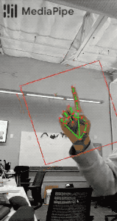
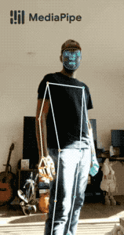
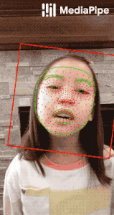
Demostración MediaPipe!

Slide 18
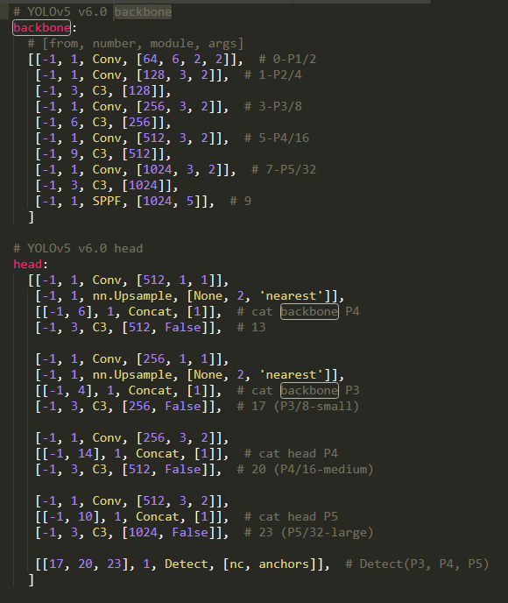
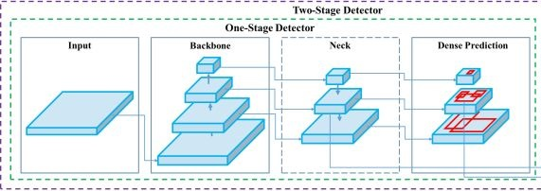
Diseño y entrenamiento de la CNN
Parámetro | Valor
Cantidad de imágenes etiquetadas para el entrenamiento. | 1500
Cantidad de imágenes etiquetadas para validación. | 450
Modelo | YOLOv5s
Parámetros
Cantidad de Épocas | 300

Slide 19
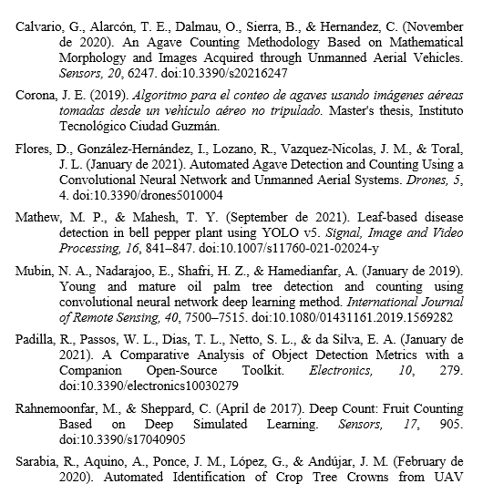
Referencias:

Slide 20
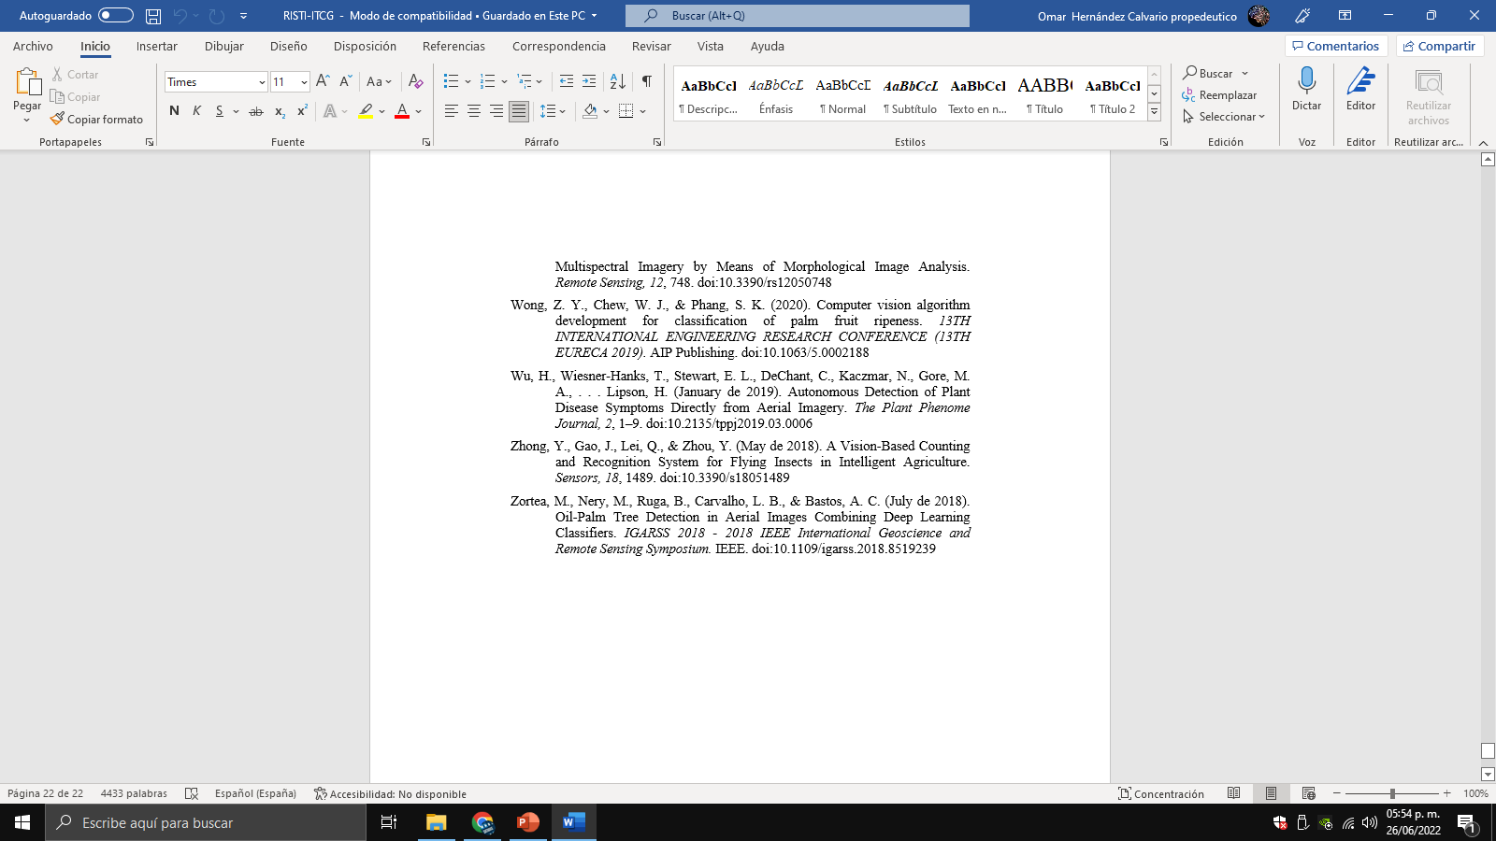

Slide 21
Gracias!

